Slide 1
파일 처리

Slide 2
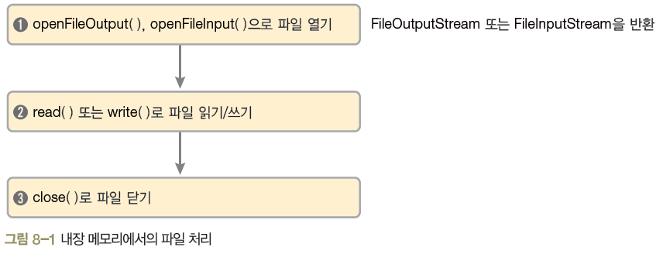
1. 파일 처리 기본 ▶내장 메모리 파일 처리
내장 메모리 파일 처리
앱을 종료하고 다시 실행할 때 사용한 곳에서 이어서 작업하고 싶은 경우 사용
내장 메모리의 저장 위치 : /data/data/패키지명/files 폴더

Slide 3
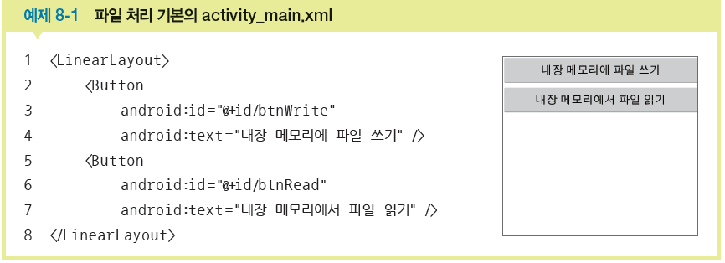
1. 파일 처리 기본 ▶내장 메모리 파일 처리
파일 처리 기본 XML

Slide 4
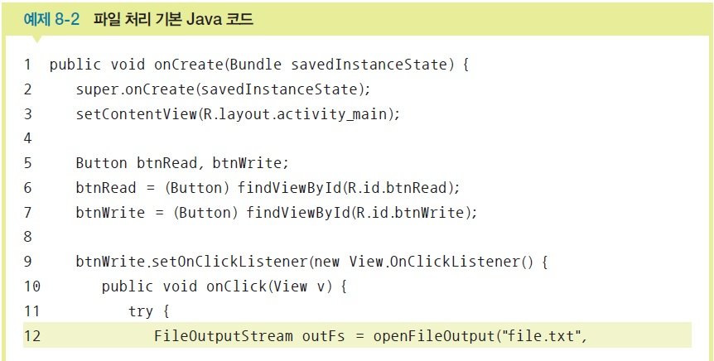
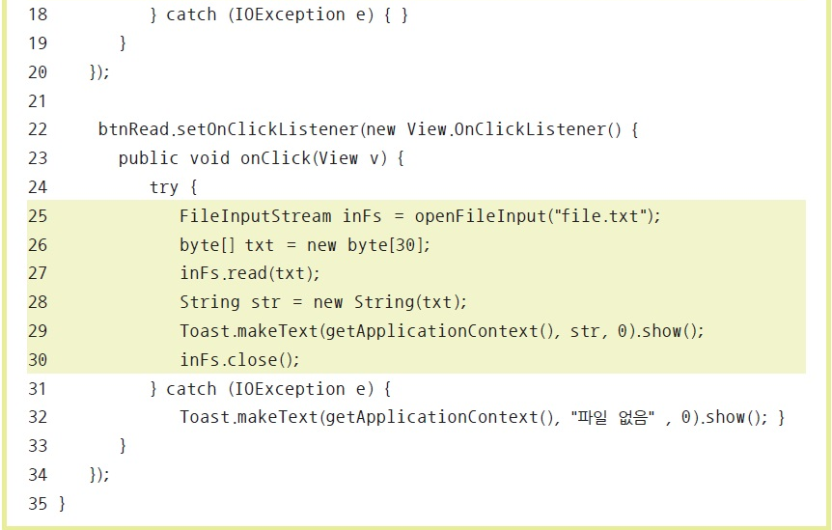
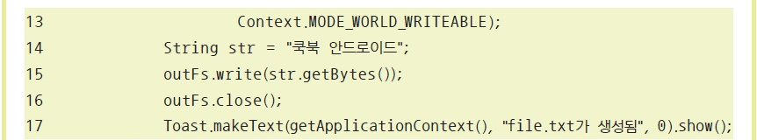
1. 파일 처리 기본 ▶내장 메모리 파일 처리
파일 처리 기본 Java 코드

Slide 5
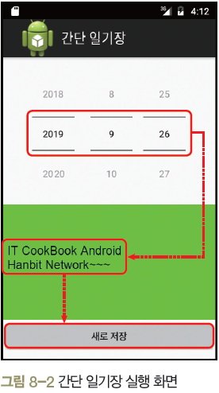
1. 파일 처리 기본 ▶내장 메모리 파일 처리
안드로이드 프로젝트 생성
프로젝트 이름 : Project8_1
패키지 이름 : com.cookandroid.project8_1

Slide 6
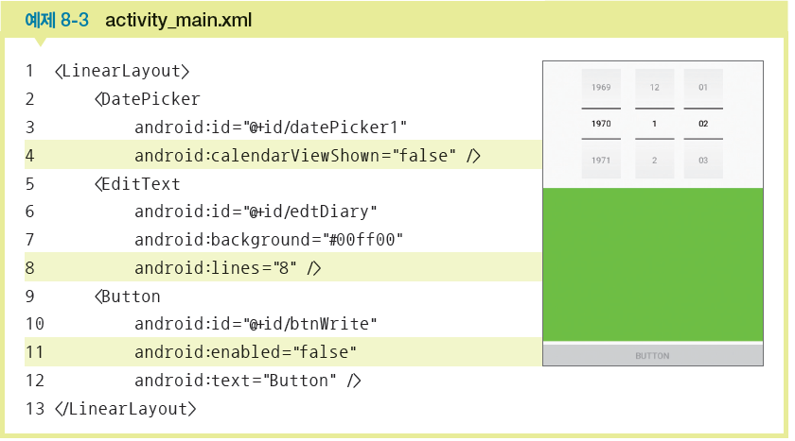
1. 파일 처리 기본 ▶내장 메모리 파일 처리
화면 디자인 및 편집
데이트피커, 에디트텍스트, 버튼을 1개씩 생성
각 위젯의 id는 datePicker1, edtDiary, btnWrite로 함

Slide 7
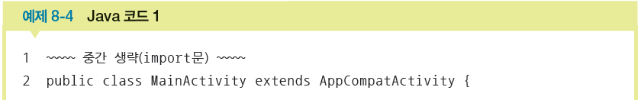
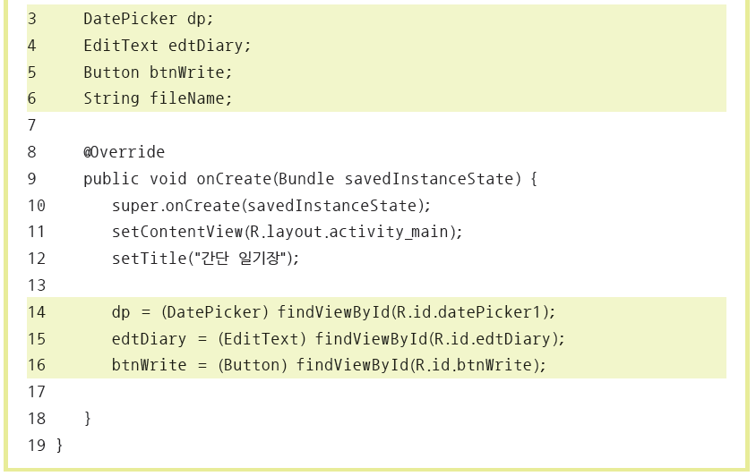
1. 파일 처리 기본 ▶내장 메모리 파일 처리
Java 코드 작성 및 수정
activity_main.xml의 3개 위젯에 대응할 위젯 변수 3개
파일 이름을 지정할 문자열 변수 1개 → 파일 이름은 “연_월_일.txt”로 지정
위젯 변수에 activity_main.xml의 위젯 대입

Slide 8
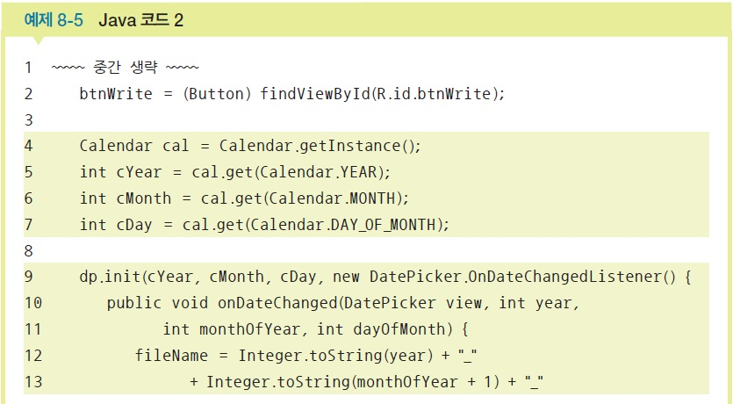
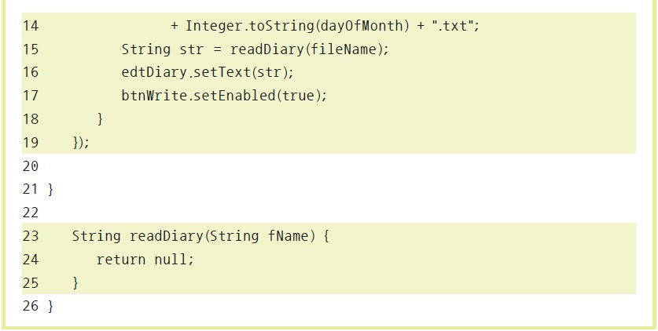
1. 파일 처리 기본 ▶내장 메모리 파일 처리
Java 코드 작성 및 수정
Calendar 클래스를 이용해 현재 날짜의 연/월/일을 구한 후에 데이트피커를 초기화
데이트피커의 날짜가 변경되면 변경된 날짜에 해당하는 일기 파일(연_월_일.txt)의
내용을 에디트텍스트에 보여줌

Slide 9
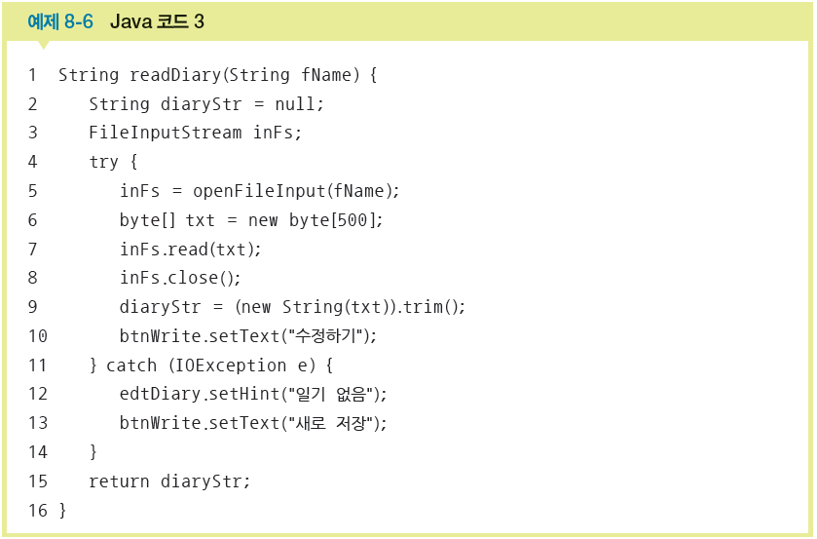
1. 파일 처리 기본 ▶내장 메모리 파일 처리
Java 코드 작성 및 수정
현재 날짜 파일(연_월_일.txt)을 읽어 일기 내용을 반환하는 readDiary( ) 메소드 완성

Slide 10
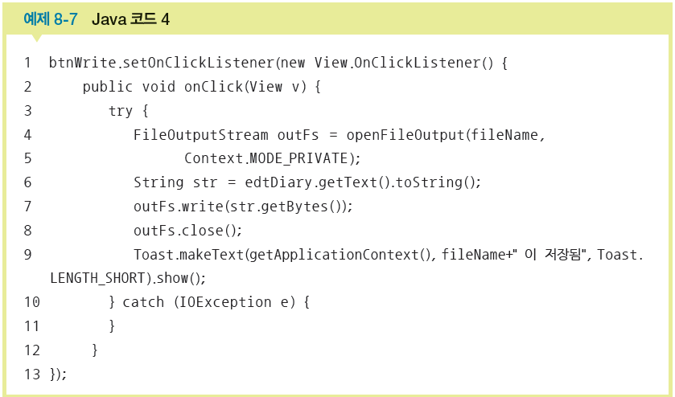
1. 파일 처리 기본 ▶내장 메모리 파일 처리
Java 코드 작성 및 수정
맨 아래 버튼을 클릭했을 때 동작하는 내용을 onCreate( ) 내부에 완성

Slide 11
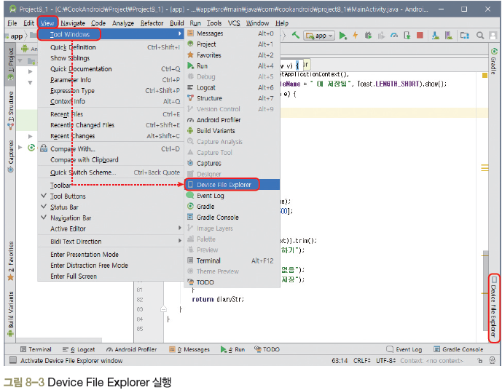
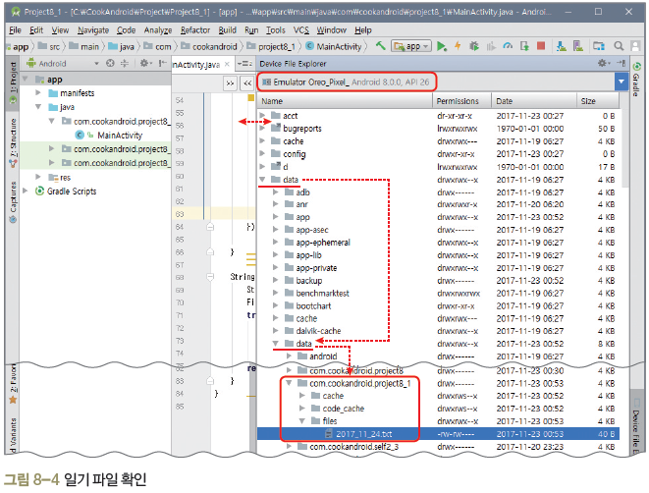
1. 파일 처리 기본 ▶내장 메모리 파일 처리
프로젝트 실행 및 결과 확인
Android Studio에서 제공하는 DDMS 툴을 사용하여 일기가 쓰여진 파일 확인

Slide 12
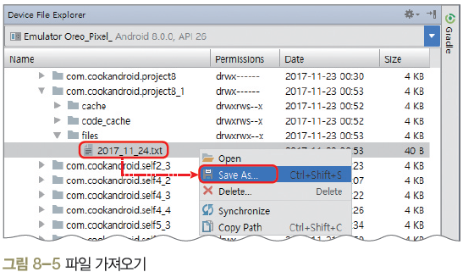
1. 파일 처리 기본 ▶내장 메모리 파일 처리
파일 PC로 이동
PC로 가져올 파일을 선택하고 마우스 오른쪽 버튼을 클릭해서 [Save As]를 선택하고 PC의 폴더를 지정

Slide 13
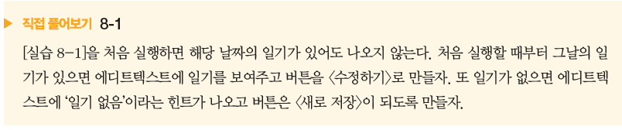
1. 파일 처리 기본 ▶내장 메모리 파일 처리

Slide 14
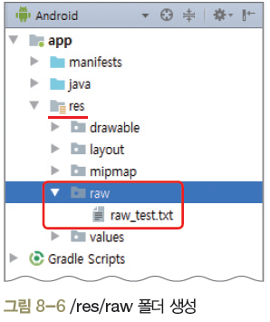
1. 파일 처리 기본 ▶raw 폴더 파일 처리
raw 폴더 파일 처리
프로젝트의 /res/raw 폴더에 필요한 파일을 저장해서 사용
openRaw Resource( ) 메소드를 사용해서 접근(InputStream 클래스 사용)
프로젝트의 /res/raw는 프로젝트에 포함된 폴더이므로 읽기 전용만 사용 가능

Slide 15
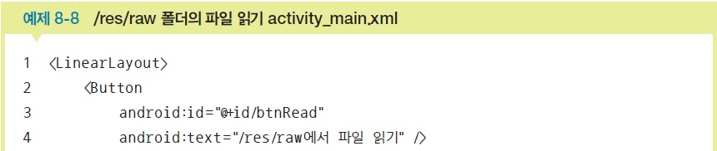
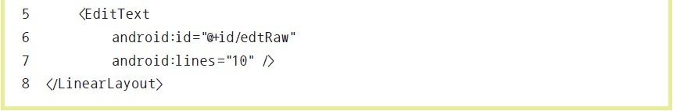
1. 파일 처리 기본 ▶raw 폴더 파일 처리
raw 폴더 파일 읽기 예제
res 폴더에 raw 폴더를 생성하고, 임의의 내용을 입력한 *.txt 파일을 복사

Slide 16
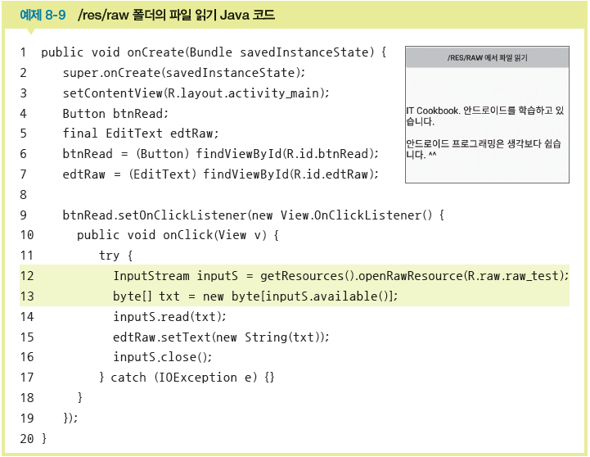
1. 파일 처리 기본 ▶raw 폴더 파일 처리
raw 폴더 파일 읽기 Java 코드

Slide 17
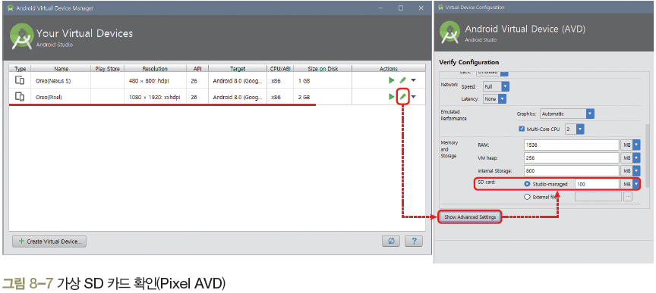
2. 파일 처리 응용
가상 SD 카드 확인
MP3 파일처럼 여러 응용 프로그램에서 사용되는 경우 SD 카드에 저장해 활용
안드로이드는 SD 카드에 저장된 데이터에 특별한 인증 절차 없이 접근 가능
AVD 이름을 선택하고 [Edit]를 클릭하면 사용하는 SD 카드를 확인 가능

Slide 18
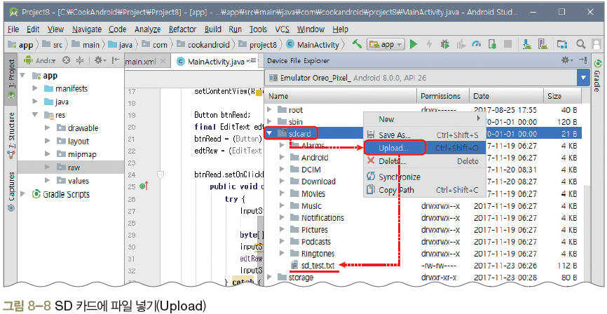
2. 파일 처리 응용 ▶SD 카드에서 파일 읽기[1/3]
SD 카드에서 파일 읽기
SD 카드의 기본적인 경로는 내장 메모리에서 파일을 읽을 때와 뱔차이 없음
Device File Explorer에서 /sdcard 폴더 또는/storage/emulated/0 폴더에 텍스트 파일 올림

Slide 19
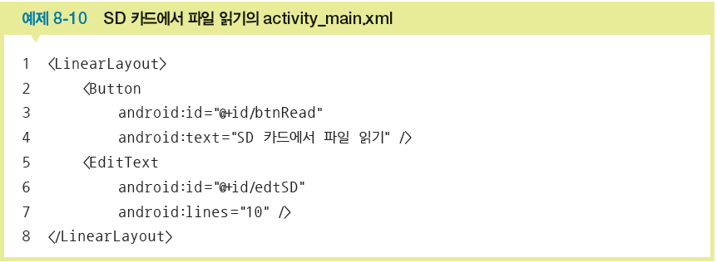
2. 파일 처리 응용 ▶SD 카드에서 파일 읽기
SD 카드에서 파일 읽기
AndroidManifest.xml 파일에 SD 카드를 사용할 수 있도록 퍼미션을 지정

Slide 20
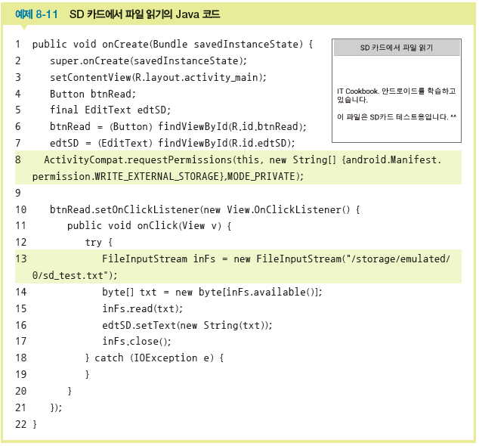
2. 파일 처리 응용 ▶SD 카드에서 파일 읽기
SD 카드에서 파일 읽기 Java 코드

Slide 21
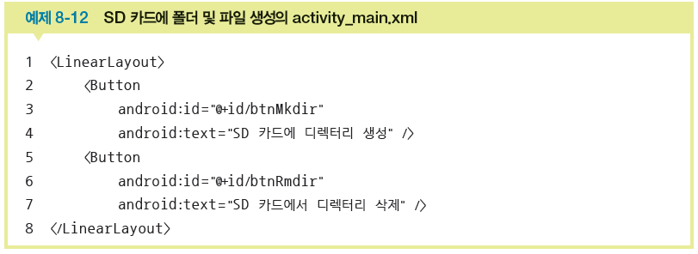
2. 파일 처리 응용 ▶SD 카드에 폴더 및 파일 생성하기
SD 카드에 폴더 및 파일 생성 예제
Environment 클래스의 정적 메소드를 이용해 SD카드의 동작 여부 및 관련
폴더 경로 구함

Slide 22
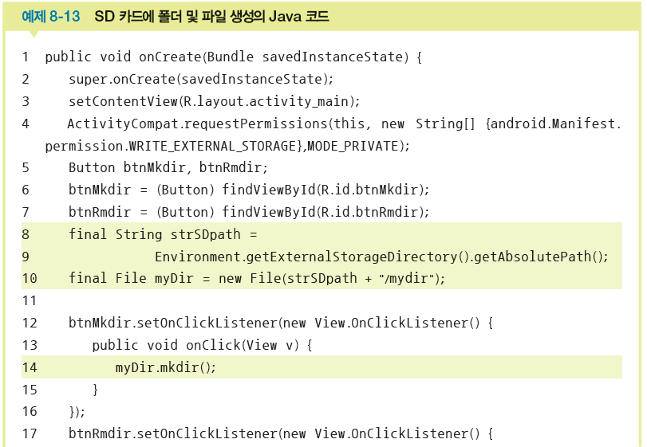
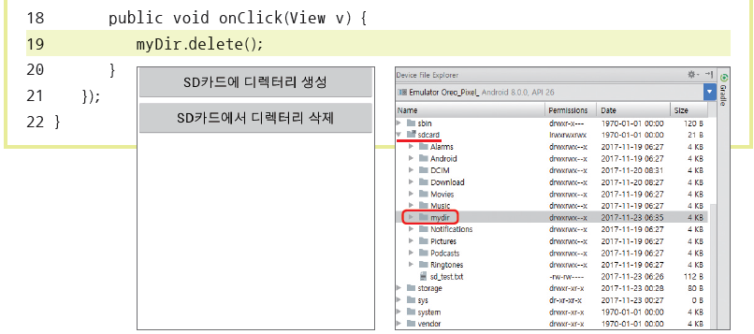
2. 파일 처리 응용 ▶SD 카드에 폴더 및 파일 생성하기[2/2]
SD 카드에 폴더 및 파일 생성 Java 코드

Slide 23
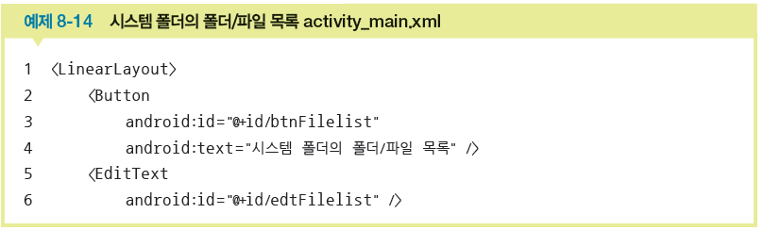
2. 파일 처리 응용 ▶특정 폴더의 하위 폴더 및 파일 목록
특정 폴더의 하위 폴더 및 파일 목록 예제
특정 폴더의 하위 폴더 및 파일 목록은 File.listFiles( ) 메소드를 사용

Slide 24
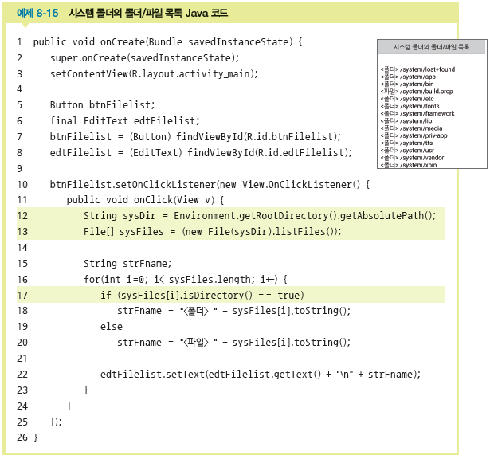
2. 파일 처리 응용 ▶특정 폴더의 하위 폴더 및 파일 목록
특정 폴더의 하위 폴더 및 파일 목록 Java 코드

Slide 25
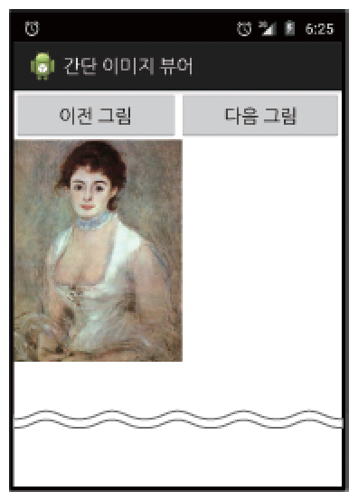
2. 파일 처리 응용 ▶특정 폴더의 하위 폴더 및 파일 목록
안드로이드 프로젝트 생성
프로젝트 이름 : Project8_2
패키지 이름 : com.cookandroid.project8_2

Slide 26
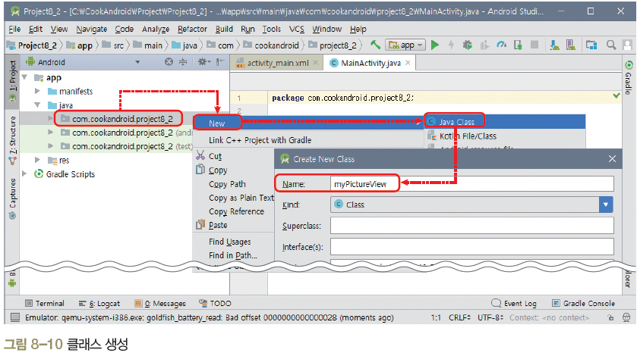
2. 파일 처리 응용 ▶특정 폴더의 하위 폴더 및 파일 목록
화면 디자인 및 편집
커스텀 위젯(Custom Widget)을 직접 만들어 activity_main.xml에 넣어 사용

Slide 27
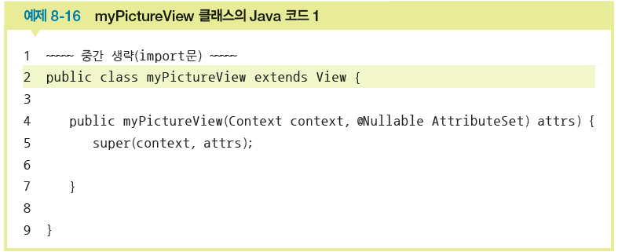
2. 파일 처리 응용 ▶특정 폴더의 하위 폴더 및 파일 목록
화면 디자인 및 편집
생성된 public class myPictureView와 { 사이에 extends View를 코딩

Slide 28
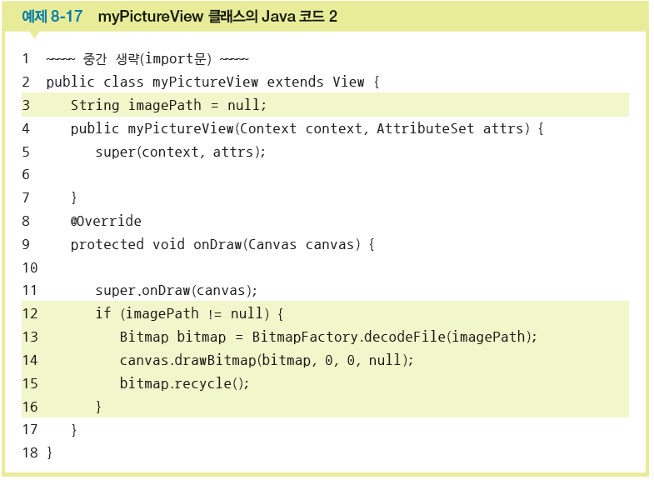
2. 파일 처리 응용 ▶특정 폴더의 하위 폴더 및 파일 목록
화면 디자인 및 편집
onDraw( ) 메소드를 오버라이딩

Slide 29
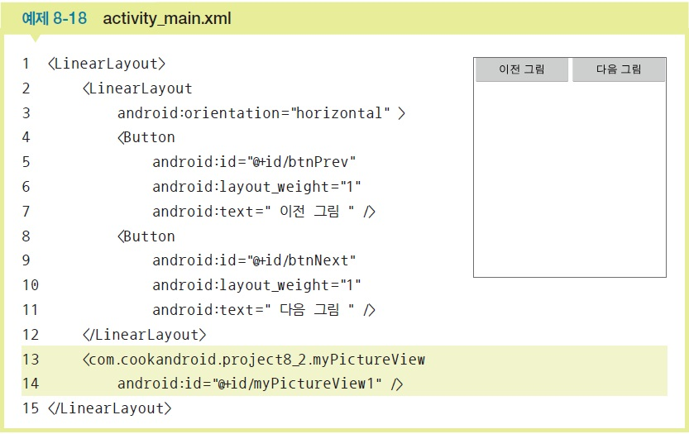
2. 파일 처리 응용 ▶특정 폴더의 하위 폴더 및 파일 목록
activity_main.xml을 코딩
가로 레이아웃에 버튼 2개 생성
커스텀 위젯인 myPictureView를 생성
위젯의 이름은 btnPrev, btnNext,
myPictureView1

Slide 30
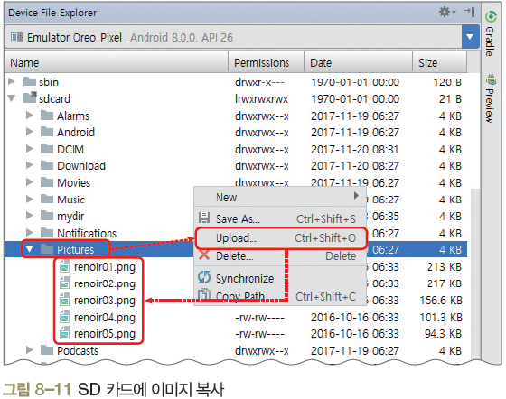
2. 파일 처리 응용 ▶특정 폴더의 하위 폴더 및 파일 목록
그림 파일을 SD 카드에 미리 넣어둠

Slide 31
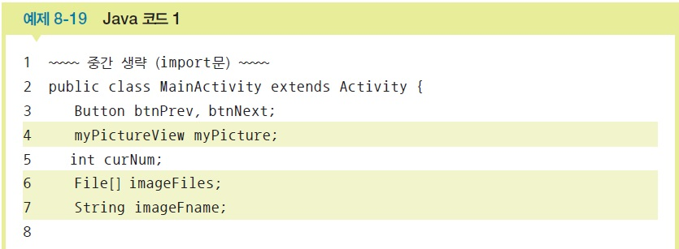
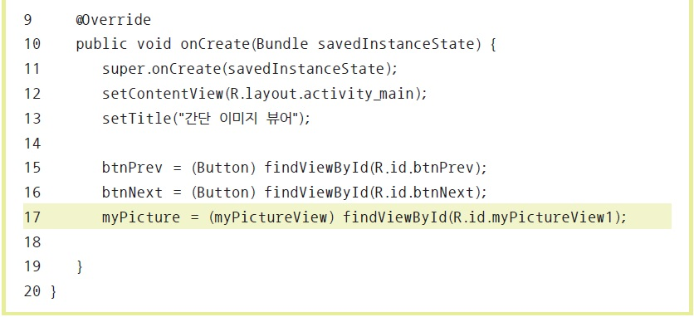
2. 파일 처리 응용 ▶특정 폴더의 하위 폴더 및 파일 목록
Java 코드 작성 및 수정
activity_main.xml의 3개 위젯에 대응할 위젯 변수 3개
SD 카드에서 읽어올 이미지 파일 배열과 파일명 문자열 변수
위젯 변수에 activity_main.xml 위젯 대입

Slide 32
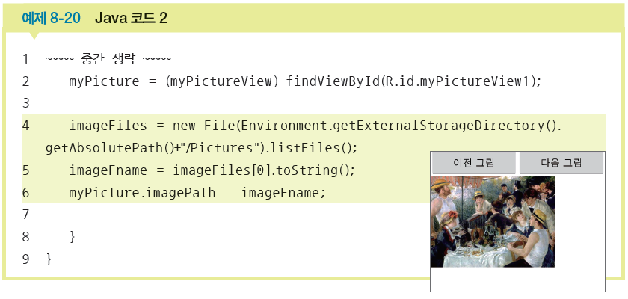
2. 파일 처리 응용 ▶특정 폴더의 하위 폴더 및 파일 목록
SD카드의 /storage/emulated/0/Pictures 폴더에서 파일을 읽어오고, 첫 번째 파일을 커스텀 위젯에 출력

Slide 33
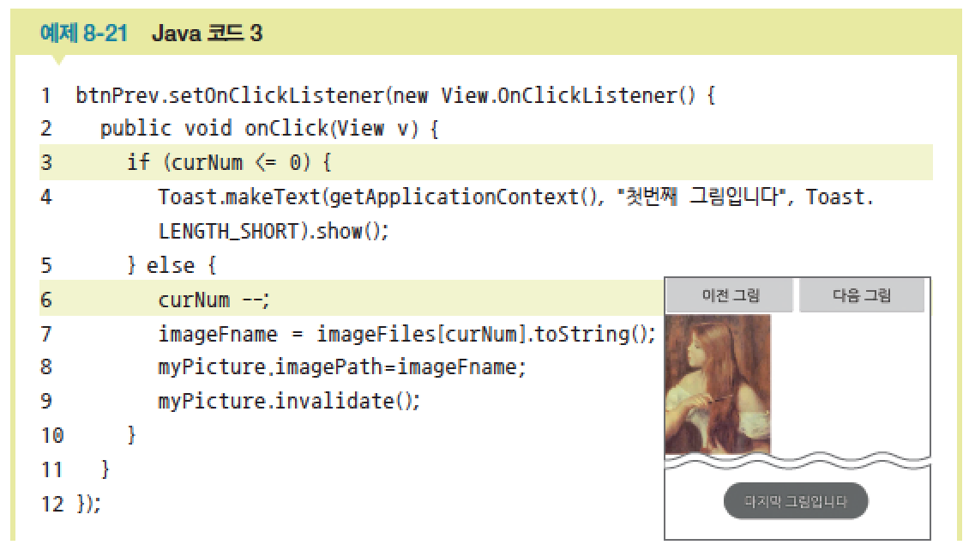
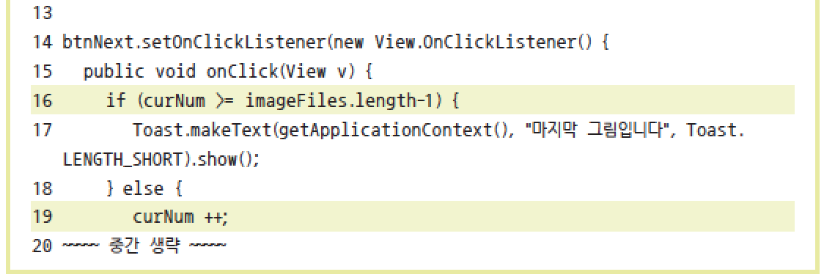
2. 파일 처리 응용 ▶특정 폴더의 하위 폴더 및 파일 목록
버튼을 클릭하면 동작하는 리스너 정의

Slide 34
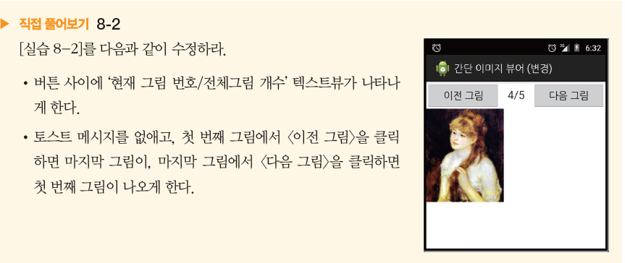
2. 파일 처리 응용 ▶특정 폴더의 하위 폴더 및 파일 목록[12/12]

